Slide 1

ONE DATA-PING PONG
C109112189 電子三甲 林祐丞
C109112163 電子三甲 楊翔詠

Slide 2
ONE DATA PING PONG 需求
使用一條資料線連接兩塊板子來做通訊
能夠在兩個版子間做乒乓球對打
能夠計分

Slide 3
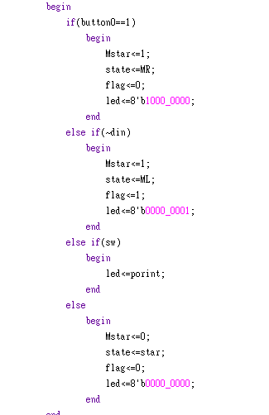
ONE DATA PING PONG 程式碼
在乒乓球程式碼中加入din來做判斷如果接收到訊號就表示對方打球過來了

Slide 4
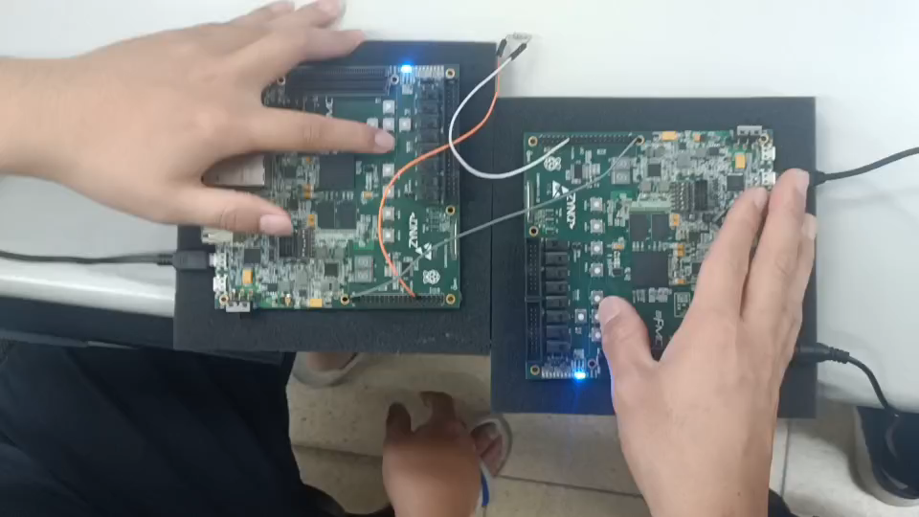
ONE DATA PING PONG 實際操作

